Slide 1
SHERLIN RAMIREZ
ID :1810
CUARTO COMPUTACION
Notes:
ID 1810

Slide 2
El sistema solar es el sistema planetario que liga gravitacionalmente a un conjunto de objetos astronómicos que giran directa o indirectamente en una órbita alrededor de una única estrella conocida con el nombre de Sol.

Slide 3
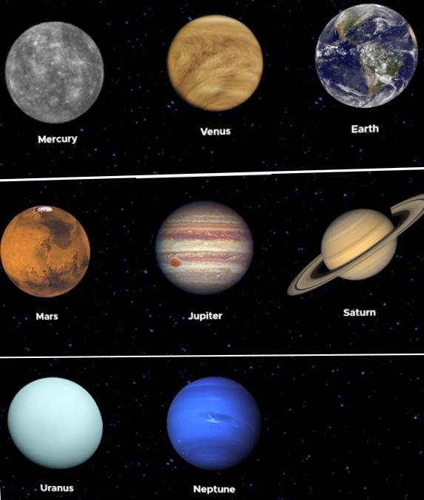
Los planetas
Los planetas del sistema solar son (en orden de cercanía al Sol): Mercurio, Venus, Tierra, Marte, Júpiter, Saturno, Urano y Neptuno. Plutón, que antes se consideraba un planeta, forma parte hoy de los 5 planetas enanos reconocidos del sistema solar, junto a Ceres

Slide 4
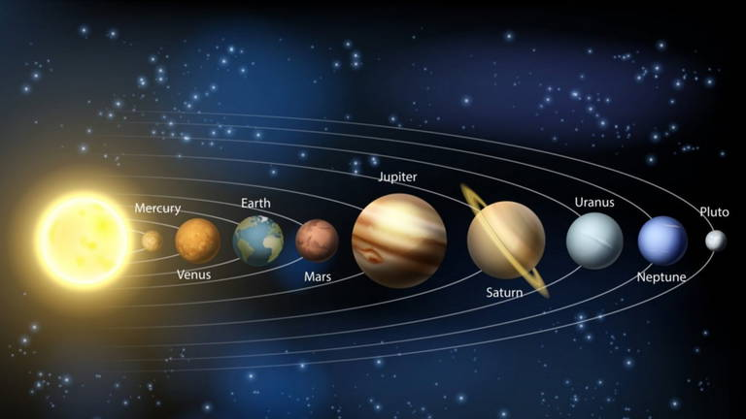
Sistema solar
Heliosfera:
Un área en forma de burbuja creada por el campo magnético del Sol que se extiende más allá de las órbitas de los planetas y marca el límite del sistema solar hacia el exterior.

Slide 5
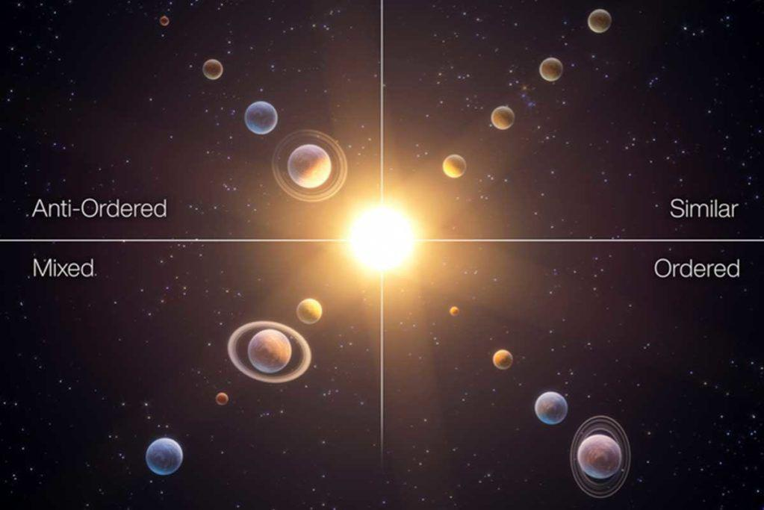
Sistema planetario
conjunto de cuerpos celestes que orbitan alrededor del Sol, una estrella central que proporciona luz y calor. Está formado por ocho planetas

Slide 6
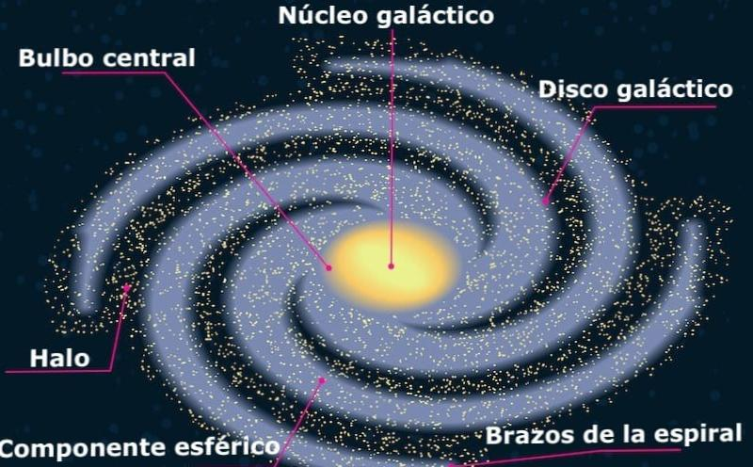
Partes de la galaxia
Es parte de la galaxia Vía Láctea, tiene 8 planetas (4 rocosos y 4 gaseosos), está dominado por una estrella central (el Sol) que representa el 99% de su masa, los planetas giran en órbitas elípticas alrededor del Sol y también rotan sobre su propio eje, se formó hace unos 4600 millones de años, cuenta con planetas enanos como Plutón, posee un cinturón de asteroides entre Marte y Júpiter, algunos planetas tienen lunas mientras que otros no, presenta un heliosfera con un límite llamado heliopausa

Slide 7
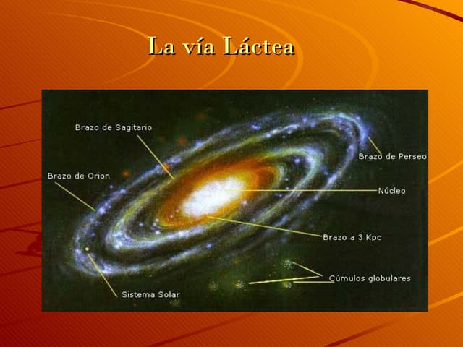
Parte vía lactea
Parte de la Vía Láctea: El sistema solar se encuentra en un brazo de la galaxia espiral Vía Láctea, a unos 27,500 años luz del centro galáctico.

Slide 8
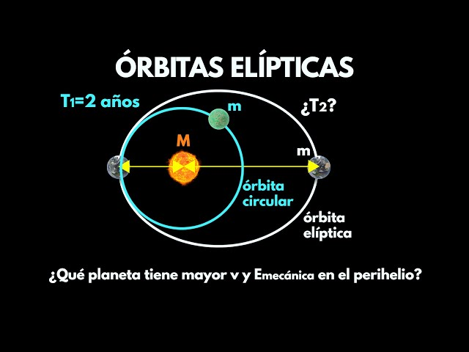
Órbitas Elipticas
Órbitas elípticas: Todos los planetas y la mayoría de los cuerpos celestes giran alrededor del Sol siguiendo una trayectoria elíptica.

Slide 9
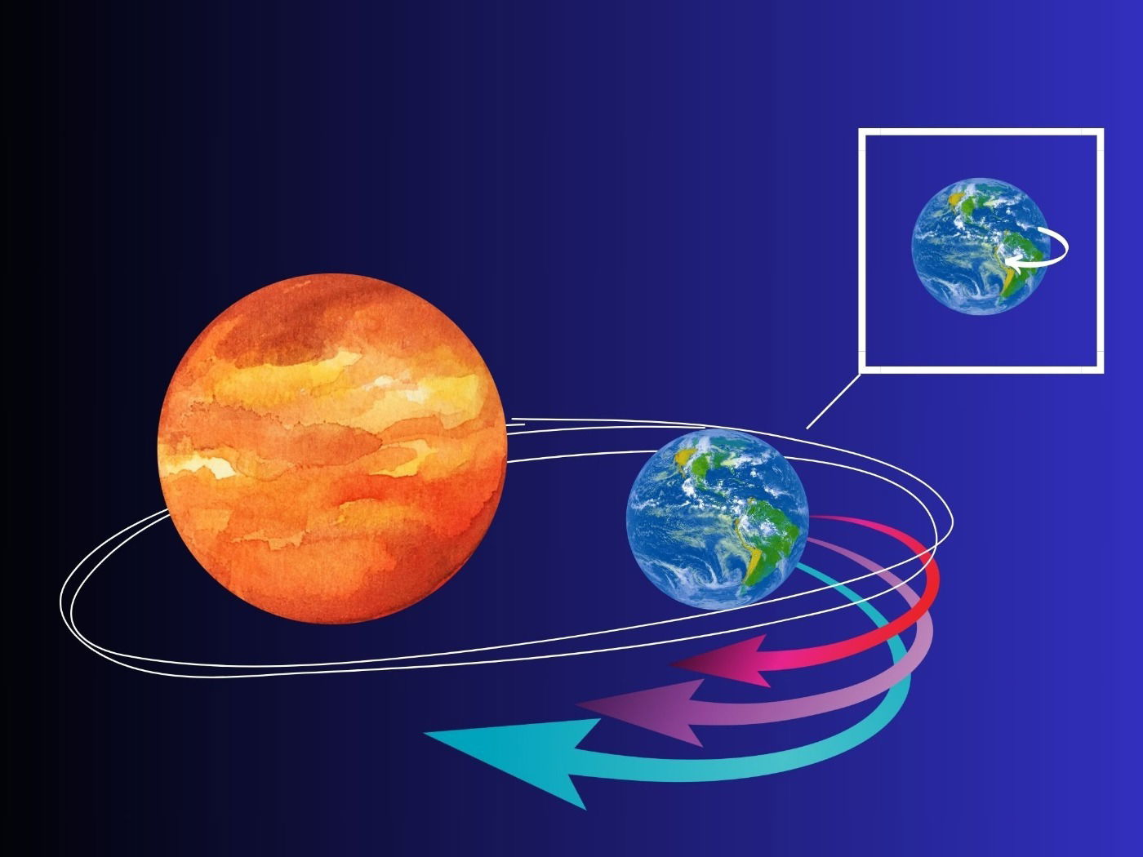
Rotación
Rotación: Los planetas realizan un movimiento de rotación sobre su propio eje, lo que genera los ciclos de día y noche.

Slide 10
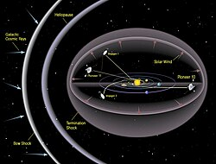
Heliosfera
Heliosfera: Un área en forma de burbuja creada por el campo magnético del Sol que se extiende más allá de las órbitas de los planetas y marca el límite del sistema solar hacia el exterior.

